Slide 1
成果展示
第六章 边缘检测
巫义锐
河海大学计算机与信息学院

Slide 2
典型试题
下列属于二阶微分锐化算子的是？
A. Sobel算子 B. Prewitt算子
C. Laplacian算子 D.以上三个均是

Slide 3
典型试题
下列属于二阶微分锐化算子的是？
A. Sobel算子 B. Prewitt算子
C. Laplacian算子 D.以上三个均是

Slide 4
本章提纲
边缘检测概念
一阶边缘检测算子
二阶边缘检测算子
Canny算子

Slide 5
边缘检测定义
边缘(edge)是指图像局部强度变化最显著的部分；
边缘主要存在于目标与目标、目标与背景、区域与区域(包括不同色彩)之间；
边缘检测是图像分割、纹理特征和形状特征等图像分析的重要基础．

Slide 6

边缘检测概念
局部强度变化（边缘）分类：
阶跃不连续，即图像强度在不连续处的像素灰度值有着显著的差异；
线条不连续，即图像强度突然从一个值变化到另一个值，保持一较小行程后又回到原来的值．
左图中那些部分属于阶跃不连续，哪些部分属于线条不连续？

Slide 7
边缘检测概念：常见的边缘一、二阶导数
理论曲线
实际曲线
一阶导数
二阶导数
(a)阶跃函数 (b)线条函数

Slide 8
边缘检测概念：术语
边缘检测器(Edge detector) ：从图像中抽取边缘集合的算法;
轮廓(Boundary)：一条表示边缘列表的拟合曲线;
边缘连接(Edge linking)：从无序边缘表形成有序边缘表的过程;

Slide 9
边缘检测概念：边缘检测与锐化的关系
锐化加强图像边缘，使得图像看起来轮廓更加明显。
边缘检测是检测图像中的边缘（定位），可以用于分割等多项应用。
二者紧密相关，因此边缘检测的一阶、二阶算法的基础是锐化的一、二阶算法。

Slide 10
边缘检测的概念：边缘检测算法
基本步骤：
滤波：改善噪声影响；一般滤波器(均值滤波器)导致边缘的损失；增强边缘和降低噪声之间需要折衷．
增强(锐化)：将邻域强度值有显著变化的点突显出来．
检测：最简单的边缘检测判据是梯度幅值阈值；
定位：估计边缘的位置和方位。
检测怎么用数学化的公式进行表达呢？

Slide 11
边缘检测判据公式
边缘检测判据的计算公式如下：
其中f(i,j)为原始图像，g(i,j)为结果图像（二值），Th为阈值。
阈值的选取决定了边缘检测效果的好坏

Slide 12
本章提纲
边缘检测定义
一阶边缘检测算子
二阶边缘检测算子
Canny算子

Slide 13
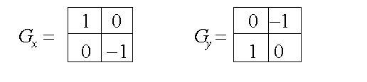

Roberts算子
用数学公式表示：
用卷积模板表示：

Slide 14
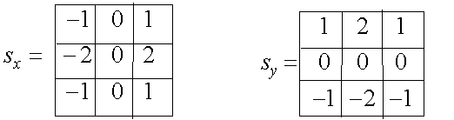
Sobel算子
梯度幅值:
用卷积模板来实现：

Slide 15
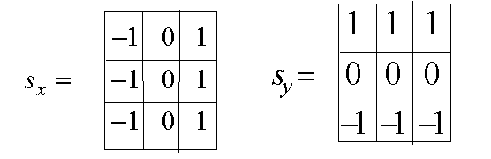
Prewitt算子
与Sobel算子的方程完全一样，但c=1,

Slide 16
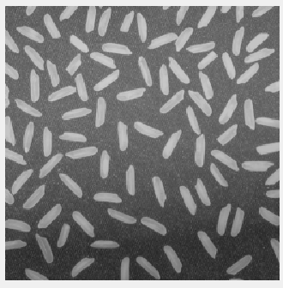
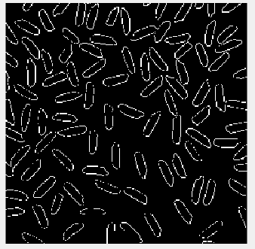
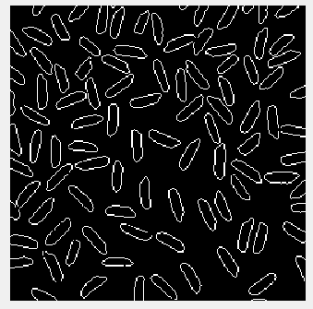
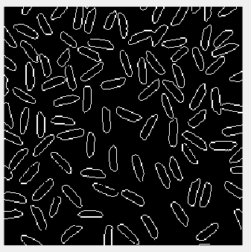
一阶算子边缘算子提取结果
(a) 原图
(b) Roberts算子
阈值=142
(c) Sobel算子
阈值=142
(d) Prewitt算子
阈值=142

Slide 17
梯度定义
梯度是一阶导数的二维等效式，定义为矢量
G_{x}与G_{y}怎么计算？
性质：
1.向量的方向就是函数增大时的最大变化率方向；
2.梯度的幅值和方向:

Slide 18

梯度计算
用差分来近似梯度：
用简单卷积模板表示:
（j 对应于x轴方向，i对应于y负轴方向）

Slide 19
本章提纲
边缘检测定义
一阶边缘检测算子
二阶边缘检测算子
Canny算子

Slide 20
二阶微分算子
图像强度的二阶导数的零交叉点就是
找到边缘点．

Slide 21


拉普拉斯算子
拉普拉斯算子是二阶导数的二维等效式:
对一阶导结果求偏导
这一近似式是以点 [i,j+1] 为中心的．用 j-1 替换:

Slide 22
拉普拉斯算子
用模板表示：
希望邻域中心点具有更大的权值

Slide 23
LoG算法
将高斯滤波和拉普拉斯边缘检测结合在一起，形成LoG（Laplacian of Gaussian）算法，称之为拉普拉斯高斯算法．
基本特征：
平滑滤波器是高斯滤波器．
增强步骤采用二阶导数(二维拉普拉斯函数)．
边缘检测判据是二阶导数零交叉点．

Slide 24
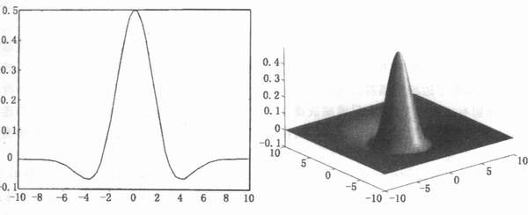
LoG算法：连续化数学表示
LoG算子的输出是通过卷积运算得到的，
根据卷积求导法有
有较为复杂的推理过程，在下一页中具体展示
其中：
二维LOG算子被称为墨西哥草帽算子
一维和二维高斯函数的拉普拉斯变换图

Slide 25

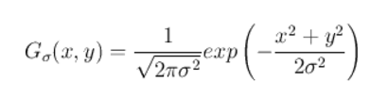


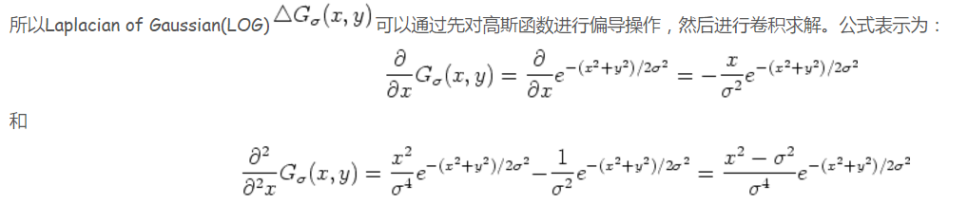
LoG算法推理过程（略）

Slide 26
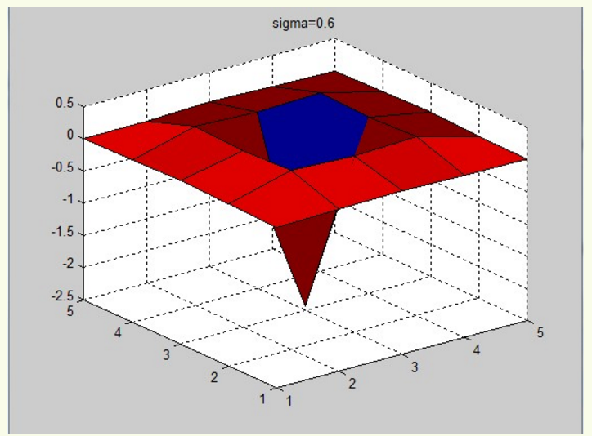
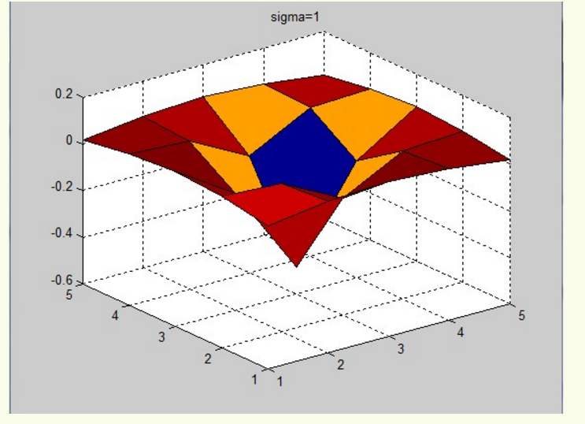
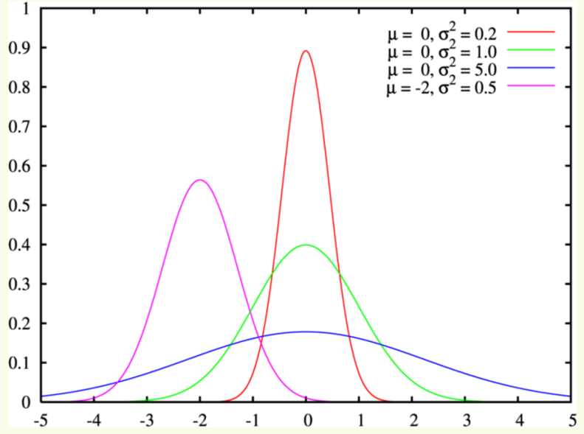
LoG算法：重要参数
从式子可以看出，sigma是LOG算子重要的参数。Sigma值越小，高斯函数的能量越集中。
如何将LOG算子离散化为模板？

Slide 27



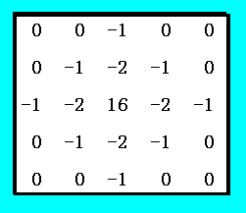
LoG算法：离散化过程
窗口大小根据sigma的值确定(提前定义的公式)：
当
，则
模板权值，根据
将p=(0,0),(0,1)等位置带入、化简，可以得到
5X5拉普拉斯高斯模板

Slide 28
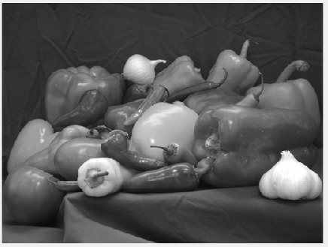
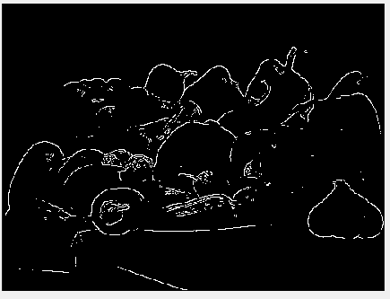
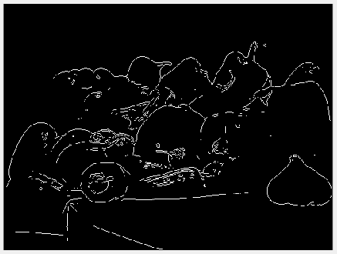
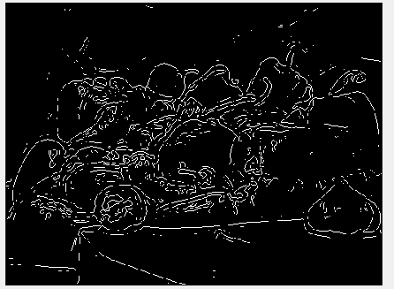
LoG算法结果示意图
(a) 原图
(b) Roberts算子
(c) Sobel算子
(d) LOG算子

Slide 29
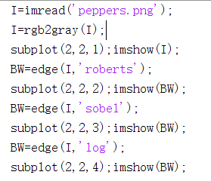
边缘检测算法matlab编程代码

Slide 30
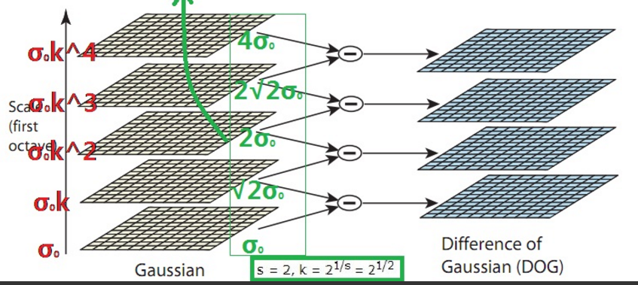
DoG算法（引申阅读，SIFT算法的第一步）
通过sigma的变化，我们能够得到一系列的滤波图像。（sigma越大，图像越模糊）
在某一尺度上对两相邻高斯尺度空间的图像相减，得到DoG的响应值图像。

Slide 31



DoG算法
高斯函数表示定义为：
两幅图像的高斯滤波表示为：
将上面滤波得到的两幅图像g1和g2相减得到：
DOG表示为：

Slide 32
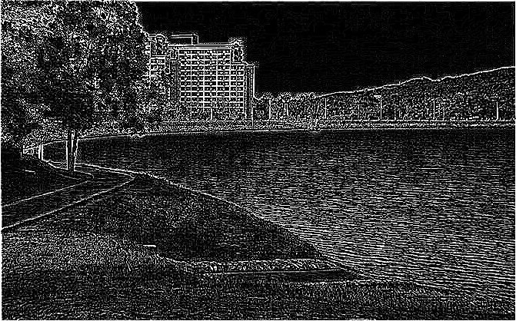
DoG算法边缘增强效果图

Slide 33
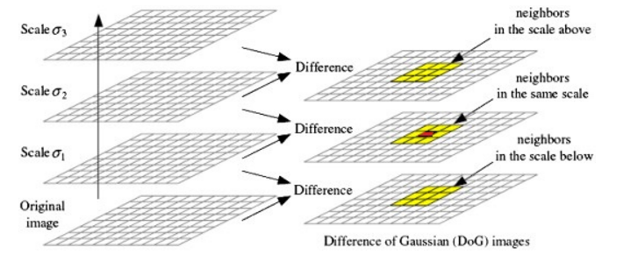
DoG算法引申：求特征点
DOG域中最大值和最小值点是特征点：
（在模糊效应中，变化最小的点与最大的点；
表征物体的特征信息。）

Slide 34
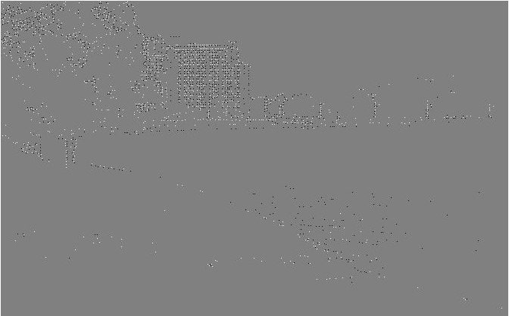
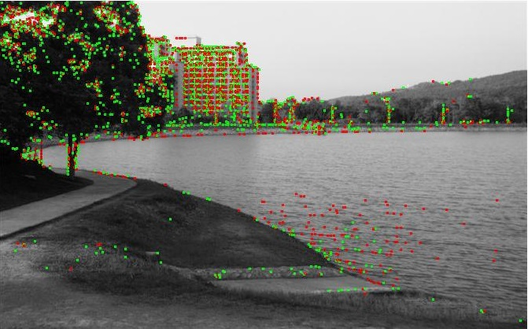
DoG算法检测的角点示意图

Slide 35
本章提纲
边缘检测定义
一阶边缘检测算子
二阶边缘检测算子
Canny算子

Slide 36
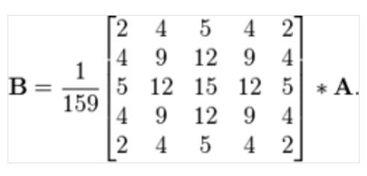
高斯函数的一阶导数,
回忆：滤波改善噪声影响；一般滤波器(均值滤波器)导致边缘的损失；增强边缘和降低噪声之间需要折衷．
Canny边缘检测器使用高斯函数的一阶导数，是对信噪比与定位之乘积的最优化逼近算子．

Slide 37
Canny 边缘检测器步骤：第1,2,3步
1）求图像与高斯平滑滤波器卷积:
2）使用一阶有限差分计算偏导数的两个阵列P与Q：
3）计算梯度值和梯度角:
模板无法计算；
需额外计算

Slide 38
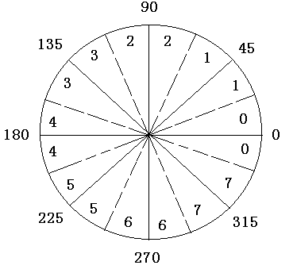
Canny 边缘检测器步骤:第4步
4）非极大值抑制（non-maximum suppression）：
细化幅值图像中的屋脊带，即只保留幅值局部变化最大的点．
具体做法：
4.1 将梯度角的变化范围减小到圆周的八个扇区(标号0-7)之一
梯度角：
梯度角将只有八个方向，在
八个方向基础上如何做局部
幅值比较？

Slide 39
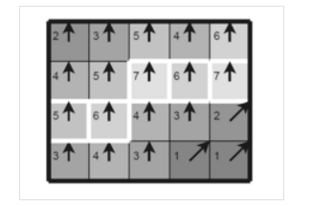
Canny 边缘检测器步骤：第4步
4.2 局部极值检测，为了更好的解释这个概念，以下图为例子
图中的数字代表了像素点的梯度强度，箭头方向代表了梯度方向（经过步骤4.1,只有八个方向）。
以第2排第3个像素点为例，由于梯度方向向上，则将这一点的强度（7）与其上下两个像素点的强度（5和4）比较，由于这一点强度最大，则保留。
同理第2排第4个像素，即使其值（6）比左右像素点的幅值小（此处可提现局部的一个不同定义）。

Slide 40
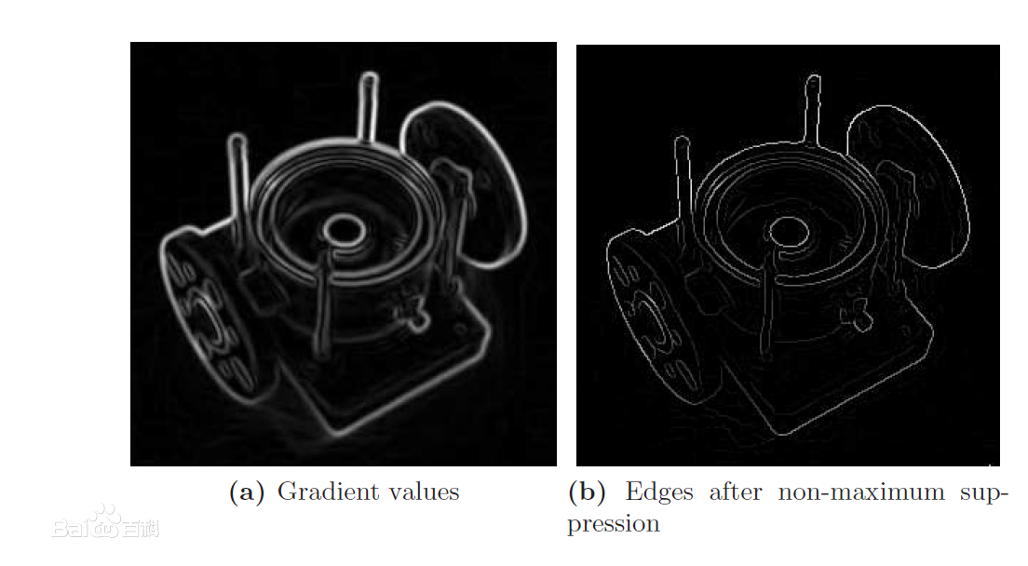
非极大值抑制效果图
细化幅值图像中的屋脊带

Slide 41
Canny 边缘检测器步骤
5）取阈值，检测边缘：
将低于阈值的所有值赋零值，得到图像的边缘阵列．
基本思想：
阈值τ太低和阴影→假边缘;
阈值τ取得太高→部分轮廊丢失.
选用两个阈值: 更有效的阈值方案．
具体做法：
5.1 取高低两个阈值作用在幅值图；
5.2 得到两个边缘图，高阈值和低阈值边缘图；
5.3 连接高阈值边缘图，出现断点时，在低阈值边缘图中的8邻点域搜寻边缘点。

Slide 42
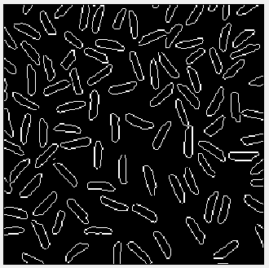
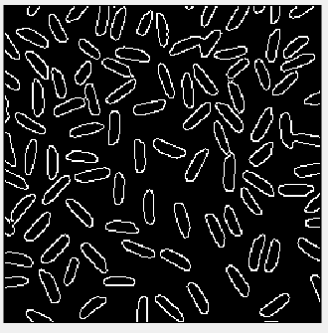
双阈值结果图
(a) Sobel算子
(b) Canny算子

Slide 43
Canny 边缘检测器步骤总结
Canny边缘检测步骤：
用高斯滤波器平滑图像；
用一阶偏导有限差分计算梯度幅值和方向；
对梯度幅值应用非极大值抑制；
用双阈值算法检测和连接边缘．
进一步参考：
http://zh.wikipedia.org/wiki/Canny%E7%AE%97%E5%AD%90

Slide 44
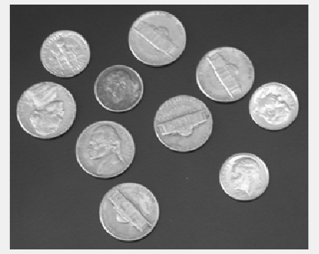
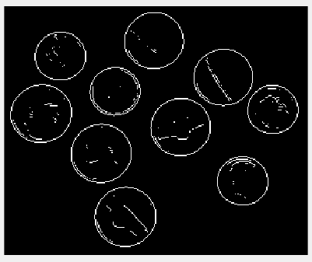
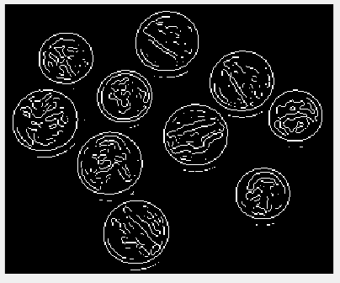
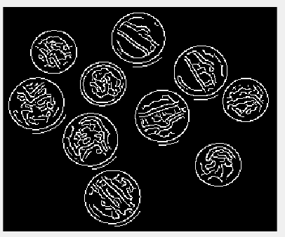
Canny边缘检测器结果图
(a) 原图
(b) Sobel算子
(c) LOG算子
(d) Canny算子

Slide 45
本章提纲
边缘检测定义
一阶边缘检测算子
二阶边缘检测算子
Canny算子

Slide 46
Any Questions？

